Slide 1
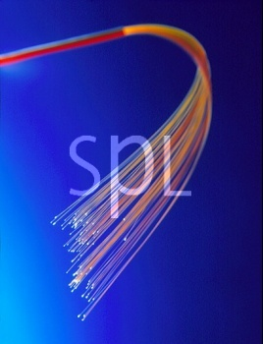
第十七章（二）激光
前 言
（一）自发辐射与能级寿命
（二）受激辐射和吸收
（三）粒子数反转
（四）光学谐振腔
（五）纵膜与横模
（六）激光的应用

Slide 2
前 言
一、 激光(Laser)
全名是 “辐射的受激发射光放大”
(Light Amplification by Stimulated Emission
of Radiation )
1964年钱学森建议使用“激光”。
激光器是从微波量子放大器发展而来。
1917年，爱因斯坦在他的辐射理论中预言有受激发射的存在。
1960年，梅曼（Maiman) 成功制成第一台红宝石激光器。同年， 雅文（Javan）又制成了氦氖激光器。
·1961年9月我国第一台激光器问世。

Slide 3
二、特点：
单色性极好（Δλ～10 ^{– 8}A^{0，}即2×10⁻⁹nm）
方向性极好（发散角～10 ⁻⁴弧度，若D=2cm，月-地光斑几百米。1962年—红宝石激光器）
亮度极高 （脉冲功率～10 ¹⁴瓦，太阳表面亮度的10¹⁰倍）
相干性极好 （相干长度达2×10⁷㏎）
三、种类：
按工作物质分
固体（如红宝石Al₂O₃） 液体（如某些染料）
气体（如He-Ne，CO₂） 半导体（如砷化镓 GaAs）
按工作方式分
连续式（功率可达10⁴ W）
脉冲式（瞬时功率可达10¹⁴ W ）
四、波长：
极紫外──可见光──亚毫米
(100 nm） （1.222 mm）

Slide 4

（一）自发辐射与能级寿命
处于高能级的原子是不稳定的，它要向低能级跃迁并发射一个频率 为 的光子。
一种是不受外界影响的自发地发生，一种是在外界影响下发生。
1、自发辐射及其规律
﹡ 处于高能级的原子，在没有外界影响的情况下，自发地发生向低能级的跃迁，叫做自发辐射。
﹡自发辐射的规律：
设在时刻t处于能级E₂的原子中，有一定数量的原子在dt时间内会自发地跃迁到E₁能级上。对于个别原子的辐射，是随机的。对于大量原子的辐射则遵从统计规律。
E₂
N₂
hν
E₁
N₁

Slide 5
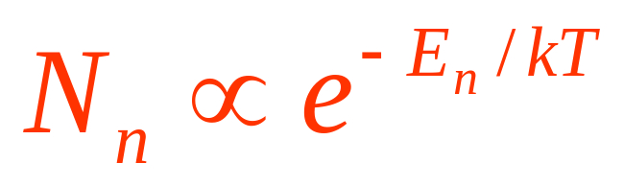
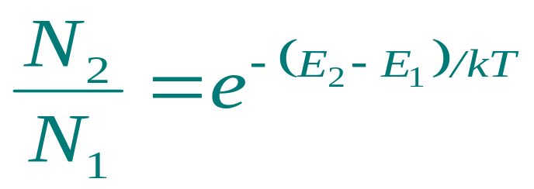
玻耳兹曼统计分布：
由大量原子组成的系统，在温度不太低的平衡态，原子数目按能级的分布服从玻耳兹曼统计分布：
式中n为决定能量的主量子数
即位于高能级原子的数目随能级的增高按指数衰减。
若E₂ > E₁，则两能级上的原子数目之比
即在正常情况下，处于高能级的原子数要比低度能级上的原子数要少很多

Slide 6
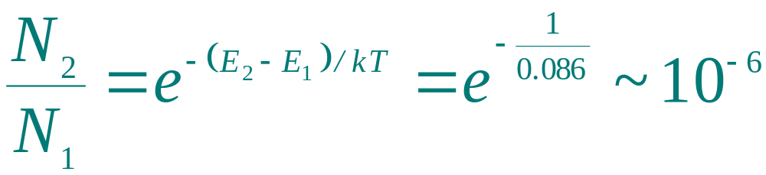

例如，若 取 T～10³ K,
∴ kT～1.38×10⁻²⁰J～0.086 eV
E₂ –E₁～1eV
其估计值为
﹡设在t时刻处于E₂能级的原子数为N₂，在t—t+dt时间内，有- dN₂个原子跃迁到E₁能级，即原子在dt时间内自发跃迁的概率为
对于自发跃迁，跃迁的概率与该能级上的原子数成正比，若设A₂₁为单位时间内自发跃迁的概率（称为自发辐射系数），则有

Slide 7
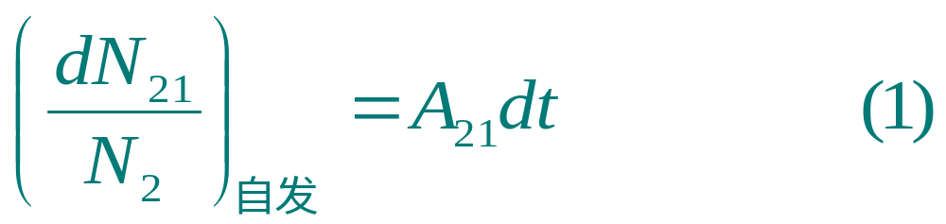
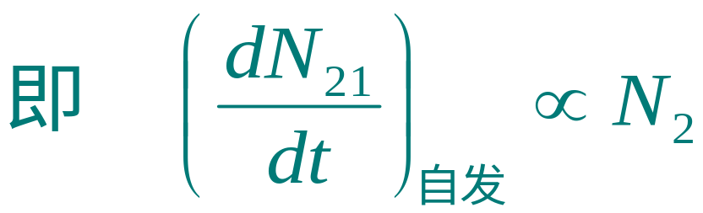
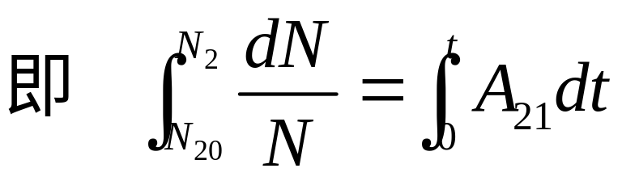
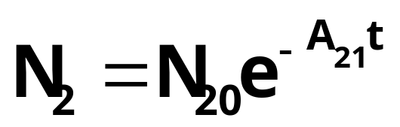
即，单位时间内从E₂能级上跃迁的原子数与N₂成正比。
设t=0时，处于能级E₂的原子数为N₂₀，则由（1）积分得，
其表明，处于高能级的原子数，随时间的增长按指数规律减少。

Slide 8
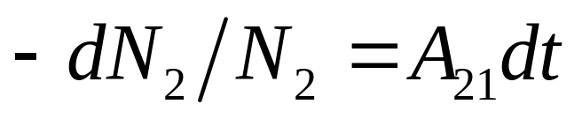
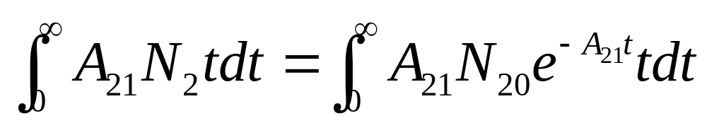
2、能级的平均寿命
﹡公式 的物理意义：
其表示-dN₂个原子在E₂能级上存在了t秒后，才在dt的时间间隔内离去，即-dN₂=A₂₁N₂dt个原子在E₂能级上的寿命是t秒。
﹡能级的平均寿命：
如果将所有原子处于E₂能级的寿命t_{i}求和，即求∑t_{i，}再除以原子总数N₂₀，即表示原子在E₂能级上的平均寿命。
设-dN₂个原子处于E₂能级的寿命为t,那么-dN₂个原子在E₂能级中的总寿命为 t A₂₁N₂dt，将这个结果，对所有可能的寿命求和，即为N₂₀个原子处于E₂能级的全部寿命的总和，即总寿命为

Slide 9
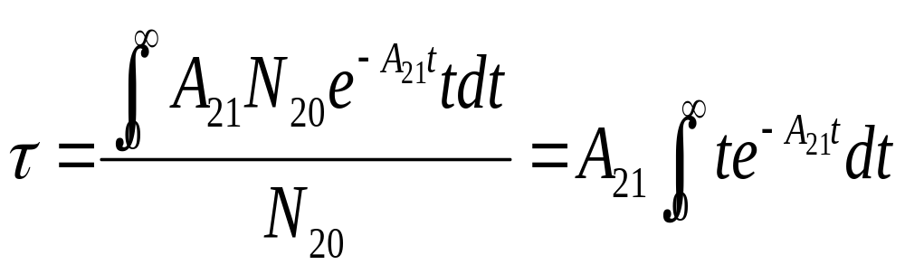
于是平均寿命为
积分，得 τ＝1／A₂₁
即原子在某一能级上的寿命，与原子在该能级上单位时间内自发跃迁的概率有关。
显然，单位时间内自发跃迁的概率越大，则其平均寿命就短。不同的能级，它的平均寿命不同。
一般说来，大多数能级的平均寿命约为10⁻⁸秒，但也有些元素的某几个能级的平均寿命比较长，约为10⁻⁴秒，是普通能级平均寿命的10⁴倍。这种能级称之为亚稳态能级。

Slide 10
（二）受激辐射和吸收
1．受激辐射
▼处于激发态的原子，在外来光子的作用下，引起从高能态向低能态的跃迁，且辐射光子的能量与外来光子的能量相同，这种过程叫受激辐射。
N₂
E₂
hν
全同光子
E₁
N₁
▼设激励光强为I，则单位时间内，从E₂→E₁受激辐射的原子数与I，N₂成正比。

Slide 11
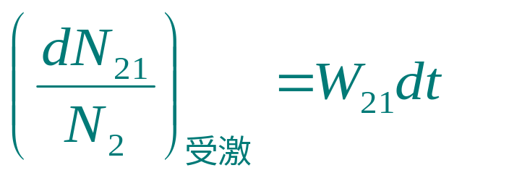
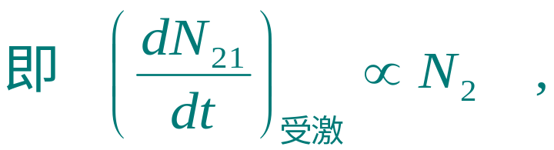

引入W_{21－－－}称为单位时间内受激辐射的概率，即
即受激辐射的概率正比于处在该能级上的原子数，
特点：
只有外来光子的能量hv=E₂-E₁，才能引起受激辐射。
(2)受激辐射光与外来光的频率、偏振方向、位相及传 播方向均相同。
光子是玻色子，不满足泡利原理，可以多个光子占据同一量子态。我们定义：占据同一量子态的光子的平均数为光源的光子简并度，并记作

Slide 12
自发辐射的光子的量子状态是完全任意的，即使是辐射的光子都满足hν=E₂-E₁（即单色），由于是不同原子各自独立、随机所辐射，其量子态(如位相、偏振态、传播方向等）也各不相同，即自发辐射光子的简并度很低，其相干性很差。
按辐射 的量子理论，受激辐射光与外来光的频率、偏振方向、位相及传播方向等均相同。若原子体系中有许多原子都处于某一相同的激发能级，而外来诱发光子的能量恰与该激发能级相同，就可以促使处于同一激发态的其它原子发生受激辐射而放出同样的光子，即受激辐光子的简并度很高，相干性很好。
(3) 具有光的放大作用——在受激辐射过程中，将产生雪崩式的连锁辐射，即特征完全相同的光子将成几何级数增加。
受激辐射过程是产生激光的基本过程。

Slide 13
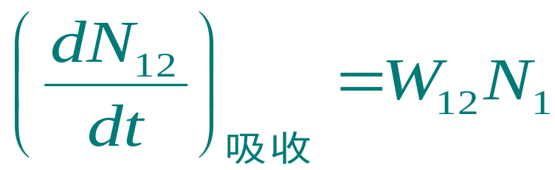
2．吸收
N₂
E₂
hν
E₁
N₁
上述外来光也有可能被吸收（称为受激吸收或共振吸收），使原子从E₁→E₂。则，单位时间内因吸收外来光而从E₁→E₂ 的原子数，同上理，有
W₁₂，称为单位时间内吸收概率。

Slide 14
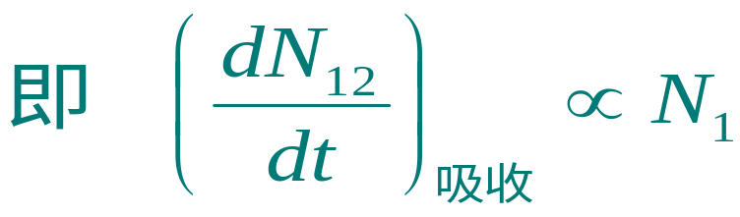

吸收概率正比于处于该能级的原子数。
3. 受激辐射和吸收之间的关系
在光与大量原子系统的相互作用中，自发，受激，吸收这三个过程是同时发生的。
在能量密度为I的外来单色光的照射下，在dt时间内，光与原子相互作用达到动态平衡，即
即外来能量先将电子激发到高能级，再由高能级向下跃迁,过程中粒子数守恒。
在光与原子体系相互作用时，如自发辐射占优势，则发出的光为普通光；如受激辐射占优势就可发出激光。

Slide 15

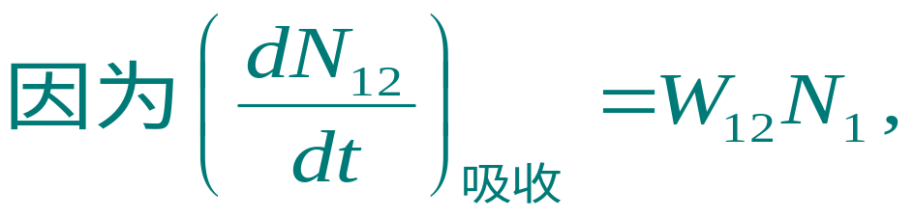
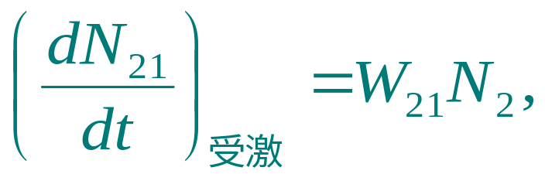
根据玻尔兹曼分布定律，
即在正常情况下，处于高能级的原子数要比低能级上的原子数要少很多。
由辐射的基尔霍夫定律，有 W₁₂=W₂₁
由于N₁>N₂，所以在正常情况下，在外来光子的影响下，吸收的概率大于受激的概率。因此，在正常情况下不可能发生持续的受激辐射。有时，即使是发生了微不足道的受激辐射，也立即被大量的低能级上的原子所吸收，使得受激辐射不可能持续下去。

Slide 16
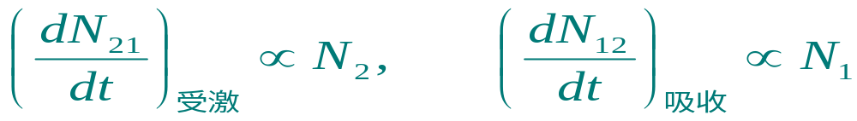
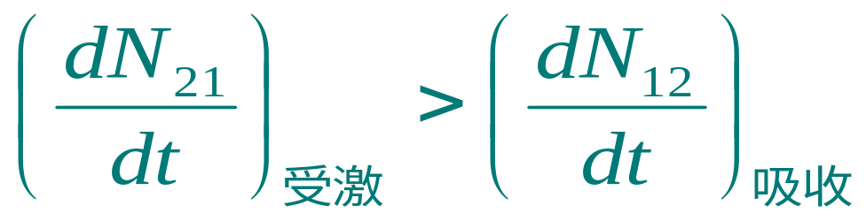
（三）粒子数反转—产生激光的必要条件
1. 为何要粒子数反转
从E₂→E₁自发辐射的光，可能引起受激辐射，也可能引起吸收，且有
要产生激光必须有
(即，受激辐射占优势)
∴ 必须 N₂ > N₁（粒子数反转）

Slide 17
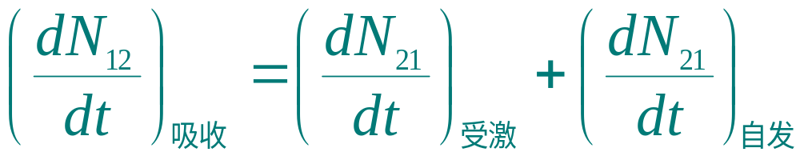
２．两能级系统不可能粒子数反转
稳定的激光必须各能级上原子数动态平衡，即要求
式中W₁₂为单个粒子发生吸收的概率，W₂₁为单个粒子发生受激辐射的概率，A₂₁为单个粒子发生自发辐射的概率。
由基尔霍夫定律，W₂₁=W₁₂
即 W₁₂<W₂₁+A₂₁
E₂
W₁₂
W₂₁
A₂₁
∴ 对两能级系统只可能N₂ <N₁. 不可能粒子数反转。
E₁

Slide 18
３．三能级系统及多能级系统可能实现粒子数反转。
通过外界输入能量，使大量的原子从E₁迅速抽运到E₃
E₃
W₂₃
A₃₂
若存在 A₃₂＞＞A₃₁＋A₂₁
E₂
W₁₃
A₃₁
W₁₃＞＞W₂₃或W₁₂
W₁₂
A₂₁
则有可能实现 N₂＞N₁
E₁
实现粒子数反转的条件：
（1）外界的激励—光泵，
（2）具有亚稳态能级的工作物质。
一般的物质，原子处在高能级上的寿命只有10⁻⁸秒，而将一个原子激发到高能级上去也是10⁻⁸秒，故一般的物质在高能级上无法积累足够多的原子。只有高能级上存在着亚稳态能级（平均寿命为10⁻⁴秒）的物质，才能在外界激励下实现粒子数反转。

Slide 19
例，He—Ne气体激光器的粒子数反转
工作物质是Ne，辅助物质He，输出波长0.6328μｍ，1.15μm，3.39μｍ三个。
阳极
阴极
放电管
H_{e}—N_{e}激光器管内充以200—400Pa的氦和氖的混合气体，氦氖比例７：１。两端加上高电压使气体放电，游离的电子在电场作用下运动，并与处于基态的氦或氖原子碰撞（高能自由电子与基态氦碰撞概率大，与基态氖碰撞概率小）。氦原子较易吸收电子动能而被激发到它的亚稳态（２³S₀，2³S₁），这些氦原子并不马上跃回到基态，而是与氖原子发生碰撞，将能量转移给氖原子，使氖原子激发到４Ｓ和５Ｓ两能级，氦原子自身返回基态。

Slide 20
He
共振转移
Ne
3.39μm
2¹S₀
(⁵5S)
2³S₁
6328A
⁵(4P)
（⁵4S)
1.15μm
泵浦
⁵(3P)
⁵3S
1s
1s
以氖原子５Ｓ能级为例，一方面由于氦原子的碰撞使氖原子从基态到达能级５Ｓ，另一方面气体中的电子直接与氖原子碰撞也可使一部分氖原子到达５Ｓ能级。氖原子的５Ｓ态是亚稳态，故很容易造成５Ｓ对３Ｐ或４Ｐ能级的粒子数反转。当产生５Ｓ到３Ｐ的受激辐射，即产生波长为６３２８Ａ⁰的激光。而跃迁到３Ｐ的氖原子又通过或自发辐射或同管壁碰撞回到基态，使能级３Ｐ及时地腾出来，以保持５Ｓ对３Ｐ或４Ｐ的粒子数反转。

Slide 21
（四）光学谐振腔—产生激光的充分条件
在某些元素的亚稳态上建立起粒子数反转，这还只是产生激光的必要条件，还不是充分条件。因为这时“自激式”地产生的各个激励光子在位相，偏振态，传播方向上还是随机的，这时产生的光放大在相位，偏振态，传播方向上也是杂乱无章的，无实用价值。
为了获得具有高亮度，高方向性，高单色性，高相干性的激光，还必须有有一个《光学谐振腔》。
一、光学谐振腔：
下图为H_{e}—N_{e}激光器的光学谐振腔。管的两端用严格平行的反射镜封住，其中一块的反射率几近为1（全反射），另一块的反射率略小于1（部分透射），管内两片反射镜之间的这一段就构成谐振腔。

Slide 22
激励能源
激光
全反射镜R₁≈1
部分反射镜R₂<1
当工作物质达到粒子数反转时，有一部分处于亚稳态的原子向各个方向发射出自发辐射的光子作为引发光子，其中只有沿轴向方向的光子才能经两端的反射镜反射后在腔内往复来回，且不断地引发受激发射，从而实现光放大，其它方向的光子则离开谐振腔并一去不复回。
在谐振腔内的受激辐射光不断地来回反射，可以产生雪崩式地光放大，从而产生很强的同频率的同方向的激光。其中反射率略低于另一端的反射镜即可作为窗口，使部分激光透过窗口输出。

Slide 23


※光学谐振腔的作用：
(1)使激光具有极好的方向性（沿轴线，选横模）
(2)增强光放大作用（延长了工作物质）
(3)使激光具有极好的单色性（选频,压缩线宽）
二、增益系数
激光器内受激辐射光来回反射时，增益与损耗并存。
增益—指光的放大（由光泵提供能源）；
损耗—指光的吸收，散射，衍射，透射等
形成阶段：增益＞损耗； 稳定阶段：增益＝损耗
只有增益大于损耗的振动模式（关于振动模式的概念，见驻波中有关内容）才能输出。（下面所讨论的激光输出都是这个意义下的输出）
损耗

Slide 24
三、布儒斯特窗
布儒斯特窗
布儒斯特窗
反射镜
阳极
阴极
反射镜
100﹪反射
98﹪反射
为了获得线偏振光，在工作物质两端装上布儒斯特窗。当激光以起偏角i₀通过布儒斯特窗时，其垂直于入射面的偏振成份将有一部分被反射掉，而其平行于入射面的偏振成份可以全部透过布儒斯特窗。经反射镜多次反射，多次经过布儒斯特窗，垂直于入射面的偏振光就全部被反射完了，最后出射的只有平行于入射面的线偏振光。

Slide 25
（五）纵膜与横模
※了解激光模式，对于激光光源与其它光学器件的藕合是非常重要的。
※什么叫做模：从波动的观点看，实际上也就是空腔中各种允许存在的不同频率的驻波；从量子观点看，模是代表了可以相互区分的量子态。
纵模：与谐振腔轴线零夹角的轴向驻波振动模式；
横波：与谐振腔轴线有很小夹角的“离轴”的驻波振动模式；
一、纵模
没有通过选模而直接发送出去的激光，还不是高单色性的激光（因为谐振腔中可有多个驻波频率）。选纵模，即是选频。
选纵模的方法有多种，常用的有短腔法，法布里—珀罗标准具法。
下面简要介绍短腔法选纵模。

Slide 26
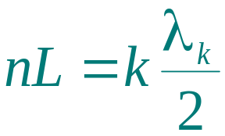

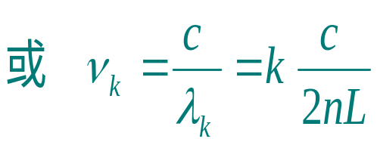
谐振腔中稳定的激光振动必定是驻波振动
光学谐振腔两端反射镜处必是波节，其光程为
(k=0,1,2…)
λ_{k}:真空中的波长；L为谐振腔的长度；n为工作物质的折射率。
k=1
k=2
k=3
ν_{k}称为谐振频率，其可取许多分立谱。
频谱中每一个谐振频率就称为一个纵模。

Slide 27
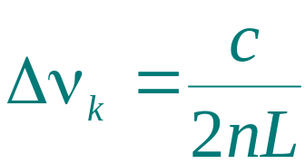
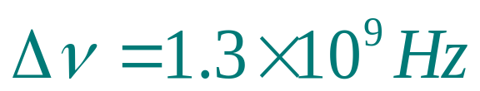
相邻两个纵模之间的频率间隔为
这说明，纵模频率间隔Δν_{k}与谐振腔的长度成反比。
关于荧光谱线宽度的概念
能带是有一定宽度的，而物质中光子的跃迁，实际上应是两个能带之间的跃迁。因此，某一波长的单色光总是有一定的谱线宽度的。
根据测不准关系 ΔEΔτ≧h／2π
可算出氦氖激光器0.6328μm的荧光的谱线的宽度为，
纵模的允许个数还与荧光谱线宽度有关
对于给定的谐振腔，若干个可能的驻波振动频率都应落在荧光谱线频率范围内

Slide 28
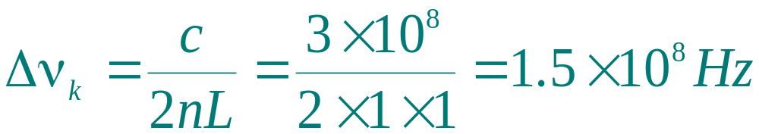
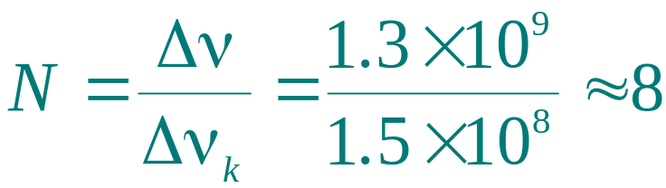
若 取 Ｌ～1ｍ，n～1.0，c～３×10⁸ m/s，则
因此，在Δν区间中，可以存在的纵模个数为
G
2
Δν
1
8
Δν_{k}
ν₀
ν
若缩短管长Ｌ到 10cm
即 Ｌ→L/10 ， 则 Δν_{k}→10 Δν_{k}
即，在Δν区间中，可能存在的纵模个数 Ｎ≅１
于是就能获得单纵模的输出。

Slide 29
因为纵模频率间隔Δν_{k}与谐振腔的长度成反比，故缩短腔长就可加大纵模频率间隔。
例如。原来在Δν区间中，可能存在的纵模个数为N=3，通过缩短腔长，即扩大了相邻两个纵模频率的间隔后，可能存在的纵模个数为N=1，即可得到单模输出。
N=3
N=1

Slide 30
我们知道，受激辐射的荧光谱线宽度还是较大的，例如，氦氖激光器0.6328μm谱线的宽度为，1.5×10⁹H_{z}（或Δλ=0.2A⁰），而好的激光其单 色性可10⁻⁸A⁰，这是如何实现的？
这是因为谐振腔的两端有两块平行的反射镜，光束在来回反射的过程中，它一方面实现着光放大，另一方面也在进行着多光束干涉。由第13章光栅衍射知识可知，光束数N越多，主极大就越窄细，即谱线宽度被压得越窄。谐振腔两端反射镜的设计中就具有这种实现多光束干涉的功能。因此，当激光器有单模输出时，激光的谱线宽度也已被压窄了，即具有了高单色性的激光输出。
※另一种选模的方法，即法布里—珀罗标准具法，基本原理是用多光束干涉的方法选模，具体计算较复杂，不作介绍。

Slide 31
单缝
双缝
三缝
五缝
20缝

Slide 32
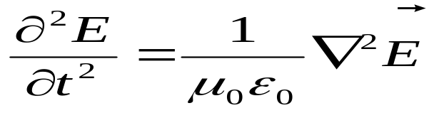
二、横模
从波动观点看，在垂直于光束传播方向的横截面上，每一种稳定存在的电磁场分布形式（即驻波振动形式），就是一种横模式。通常用符号TEM_{mn}表示，下标m , n代表模的阶数。若以z代表传播方向，则m代表x方向上的波节数，n代表y方向上的波节数。TEM₀₀代表单横模或基横模。
将激光束投射到光屏上，在光屏上可以观察到光斑，光斑的强度呈不同的分布花样，这种在光束横截面上的稳定分布即是横模。
横模的成因较复杂。它需要将电磁场量代入赫尔姆霍兹
方程式 求解，凡满足场方程的垂直于传
播方向的解称为本征振动，每一种本征振动即称为一种横模模式，而方程解中场量的平方即是强度分布。

Slide 33
基模
高阶横模
对
称
分
布
旋
转
对
称
分
布
由上图可看出，横模阶数越高，光强分布图案越复杂且分布越宽，其光束发散角也越大。相反，阶数最低的基模，其光强分布图案最简单且其发散角最小。为提高激光的方向性，还须运用一定的选横模技术选出基横模；
另外，也只有在单横模的基础上选出单纵模才能获得激光的单频振荡。

Slide 34
激光器的结构：
激光器基本上由三部分组成。
1.工作物质：这是发射激光的发光材料。要求： (1)光学性质均匀，光学透明性良好，性能稳定；
（2）具有亚稳态能级；有较高的量子效率。
2.共振腔：由放在工作物质两端的反射镜构成的光 学系统。作用主要的有两个方面
（1）正反馈作用；（2）选模作用。
3.泵浦源：向工作物质供应能量，把原子，分子从基态激发到高能态，以形成粒子数反转；抵消损耗。
常用的光浦源有：光学泵源；气体放电泵源；粒子束泵源；化学泵源。

Slide 35
★ 激光的应用
1 可以做为长度和时间的基准。
2 用于长度、转速、振动、电流、电压、温度等方 面的精密测量。
3 用于精密定位，准直和测距等。
激光测长和测速：主要突出了激光的良好的单色性。
激光准直： 主要突出了激光的良好的方向性 和单色性。
激光加工： 主要突出它的高亮度。
激光测距、通讯：主要是利用了激光的良好的方向 性、高亮度和单色性。

Slide 36
例1、激光全息技术主要是利用激光的哪一种优良特性？
（A）亮度高； （B）方向性好；
（C）相干性好； （D）抗电磁干扰能力强。
答：因为全息技术要记录各发光点的相位。所以主要是利用激光的相干性好。
选（C）

Slide 37
例2、按照原子的量子理论，原子可以通过＿＿＿＿＿＿＿，
和＿＿＿＿＿＿＿，两种辐射方式发光，而激光是由＿＿＿＿
方式产生的。
答：自发辐射 受激辐射 受激辐射

Slide 38
例3、世界上第一台激光器是
（A）氦－氖激光器； （B）二氧化碳激光器；
（C）钕玻璃激光器； （D）红宝石激光器。
答案[D]

Slide 39
例4、按照原子的量子理论，原子可以通过自发辐射和受激辐射方式发光，它们所产生的光的特点是：
（A）两个原子自发辐射的同频率的光是相干的，原子受激辐射的光与入射光是不相干的；
（B）两个原子自发辐射的同频率的光是不相干的，原子受激辐射的光与入射光是相干的；
（C）两个原子自发辐射的同频率的光是不相干的，原子受激辐射的光与入射光是不相干的；
（D）两个原子自发辐射的同频率的光是相干的，原子受激辐射的光与入射光是相干的；

Slide 40
答案[B]
两个原子自发辐射同频率的光，只能保证频率相同，它们的掁动方向、掁动位相是彼此独立的，即位相、掁动方向则彼此不能保证相同，所以不相干。
受激辐射，是指处于高能级上的原子在受到外来辐射或某一原子自发辐射的光子的激发而发射的光，因此受激辐射的光子与入射光子在频率、位相、掁动方向等方面保持完全一致，所以它们是相干。

Slide 41
例5、何谓激光？它有那些特性？
答：激光是受激辐射的光放大的简称，是在原子或分子系统中实现粒子数反转通过受激辐射产生光放大而获得的强光束。
激光具有许多独有的特性，如方向性好，能量集中（亮度高），单色性好，相干性好等。
单色性极好（Δλ～10 ^{– 8}A^{0，}即2×10⁻⁹nm）
方向性极好（发散角～10 ⁻⁴弧度，若D=2cm，月-地光斑几百米。1962年—红宝石激光器）
亮度极高 （脉冲功率～10 ¹⁴瓦，太阳表面亮度的10¹⁰倍）
相干性极好 （相干长度达2×10⁷㏎）

